Slide 1
1장 기본적인 사항
2020. 3. 25
순천향대학교 컴퓨터공학과

Slide 2
1장 기본적인 사항
“프로그래밍 언어론”의 과목을 왜 배우는가?
프로그래밍 영역
언어 평가기준 (판독성, 작성력, 신뢰성 등)
언어 설계 절충
언어 설계에 미친 영향
언어 부류
구현 방법
프로그래밍 환경

Slide 3
프로그래밍 언어론을 왜 배우는가?
생각을 표현할 수 있는 능력 향상
적합한 언어를 선택할 수 있는 배경 향상
새로운 언어 습득 능력 향상
구현의 중요성에 대해서 더 많이 이해 가능
이미 알고 있는 언어에 대한 더 나은 사용
전반적인 전자계산분야의 이해도 향상

Slide 4
생각을 표현할 수 있는 능력 향상
Sapir-Whorf 가설:
  1929년에 Edward Sapir와 그의 학생 Benjamin Whorf가 처음으로 제안
  사람이 생각하는 방식은 그들이 사용하는 언어에 영향을 받는다
프로그래밍 언어는 제어구조, 데이터 구조, 추상화 유형을 제한 => 알고리즘 제한
새로운 언어를 배우거나 모의실험을 통한 언어 기능 확장하여 소프트웨어 개발 능력 향상

Slide 5
적합한 언어를 선택할 수 있는 배경 향상
자신이 가장 잘 알고 있는 언어가 프로젝트에 적합하지 않은 경우에도 그 언어를 선택하려는 경향
문제를 가장 잘 해결할 수 있는 특징들을 갖는 언어를 선택 가능

Slide 6
새로운 언어 습득 능력 향상
컴퓨터 프로그래밍은 성장하고 있는 분야
언어의 기본적 개념을 습득하면, 이러한 개념들이 언어 설계에 어떻게 수용되어 있는지 파악하는 것이 용이
  객체지향 개념 이해 여부
프로그래밍 언어/컴파일러의 판매 책자, 언어의 기술서와 평가서 등을 이해하기 위해서 프로그래밍 언어 용어와 기본 개념 숙지 필요

Slide 7
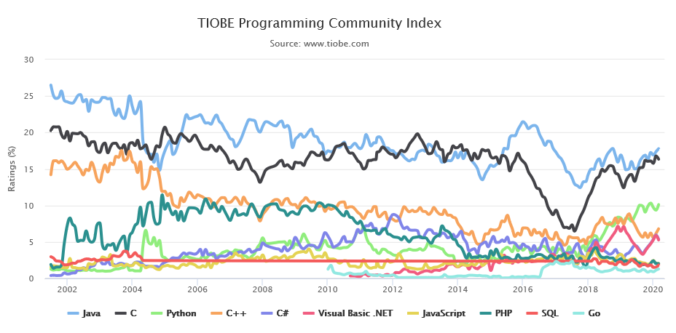
새로운 언어 습득 능력 향상
TIOBE의 프로그래밍 언어의 상대적 지수

Slide 8
구현의 중요성에 대해서 더 많이 이해 가능
프로그래밍 언어의 개념의 구현 상의 고려사항을 이해하면 언어가 설계된 의도를 이해하고, 그 결과로 보다 지능적으로 언어 사용 가능
  컴퓨터가 언어 구조들을 어떻게 실행시키는지 그려보는 것이 가능
  언어 구조들간의 선택과 그 선택 결과를 이해 가능
  구현 세부사항 관련 버그 탐지 및 수정 가능

Slide 9
프로그래밍 언어론을 왜 배우는가?
이미 알고 있는 언어에 대한 더 나은 사용
  C의 모든 특징을 사용하고 있는가?
  이전에 사용하지 않았던 특징을 배워서 사용 가능
전반적인 전자계산분야의 이해도 향상
  가장 좋은 언어가 가장 널리 사용되었는가?
  Ex. Fortran vs. Algol 60

Slide 10
프로그래밍 영역
다양한 컴퓨팅 분야가 존재하고, 각 분야에 적합한 언어가 고려됨
  과학응용 분야
  사무응용 분야
  인공지능 분야
  시스템 프로그래밍
  웹 소프트웨어

Slide 11
과학응용 분야
최초 컴퓨터(1940년대 후반 ~ 50년대 초반)의 응용 분야
간단한 데이터 구조, 상당한 양의 부동소수점 산술연산
가장 공통된 데이터 구조: 배열/행렬
가장 공통된 제어구조: 루프/선택문
효율성이 주요 관심
Fortran(1956)

Slide 12
사무응용 분야
사무응용 분야를 위한 컴퓨터 사용은 1950년대에 시작
이러한 목적을 위한 언어가 개발
  상세한 보고서 생성 기능
  십진수, 문자 데이터의 정확한 표현/저장 기능
  십진수 산술연산
COBOL(1960)

Slide 13
인공지능 분야
수치 계산보다는 기호 위주의 계산
기호 연산은 배열보다는 연결 리스트가 적합
프로그래밍에 더 많은 융통성 요구
LISP(1959), Scheme(1975), Prolog(1970)

Slide 14
시스템 프로그래밍
시스템 소프트웨어 개발 목적
  운영체제, 프로그래밍 지원 도구들
실행 효율성
외부장치와의 인터페이스를 위한 저급 수준 특징 지원
C(1978)
  저급, 실행 효율적, 비안전적
  시스템/전문 프로그래머 사용에 적합

Slide 15
웹 소프트웨어
마크업 언어부터 범용 프로그래밍 언어에 이르기까지 다양한 언어들로 지원
동적 웹 콘텐츠 지원
  계산 기능 일부를 콘텐츠에 표현
  HTML 문서에 프로그래밍 코드 포함
  JavaScript, PHP
마크업/프로그래밍 하이브리드 언어
  문서처리를 제어하는 구조 포함
  XSLT, JSP

Slide 16
1장 기본적인 사항
프로그래밍 언어론을 왜 배우는가?
프로그래밍 영역
언어 평가기준
언어 설계 절충
언어 설계에 미친 영향
언어 부류
구현 방법
프로그래밍 환경

Slide 17
언어 평가기준
소프트웨어 개발, 유지보수에 언어가 미치는 영향에 기준하여 언어의 특징들을 평가
평가기준
  판독성, 작성력, 신뢰성, 비용
언어의 특징 평가
  단순성, 직교성, 데이터 타입, 구문
  추상화지원, 표현력
  타입 검사, 예외처리, 제한된 별칭 등

Slide 18
언어 평가기준
평가기준
언어특성 판독성 작성력 신뢰성
단순성 * * *
직교성 * * *
데이터의 타입 * * *
구문 설계 * * *
추상화 지원 * *
표현력 * *
타입 검사 *
예외 처리 *
제한된 별칭 *

Slide 19
Check#1: 기한 3/29
“WIU_프로그래밍언어론” 카페에 가입 신청을 해주기 바랍니다.
1주차-수요일 콘텐츠를 시청한 후에, 콘텐츠 내용을 A4 1장 정도로 요약하여 과목 WIU 카페에 올려주기 바랍니다.

